Slide 1
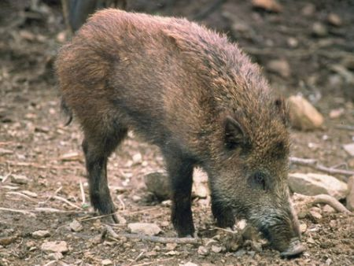
CINGHIALE
E’ ora di cambiare
CONCLUSIONI
di Roberto Piana
rappresentante della LAC nel Tavolo Animali & Ambiente

Slide 2
OBIETTIVI DEL CONVEGNO
Tra gli obiettivi del Convegno vi è quello di dare
risposte concrete e su basi scientifiche alle
domande riguardanti la diffusa presenza del
cinghiale nei nostri territori ed i danni causati alle
attività umane.
Le domande che ci siamo posti si possono così riassumere:

Slide 3
5 domande
1- Quale è l’attuale diffusione del cinghiale e quali sono le cause della presenza?
2- Qual è l’impatto dell’attività venatoria?
3 - Perché le attuali strategie di controllo della specie imperniate quasi
esclusivamente sugli abbattimenti non sono efficaci?
4 - Quale differenza tra attività di caccia e attività di controllo?
5 - Quali sono le azioni che il Tavolo propone alle istituzione preposte per affrontare le problematiche sollevate dal cinghiale e tendere alla convivenza pacifica con la specie?

Slide 4
1
Quale è l’attuale diffusione del cinghiale e quali sono le cause della presenza?

Slide 5
2
Qual è l’impatto delle attività venatorie?

Slide 6
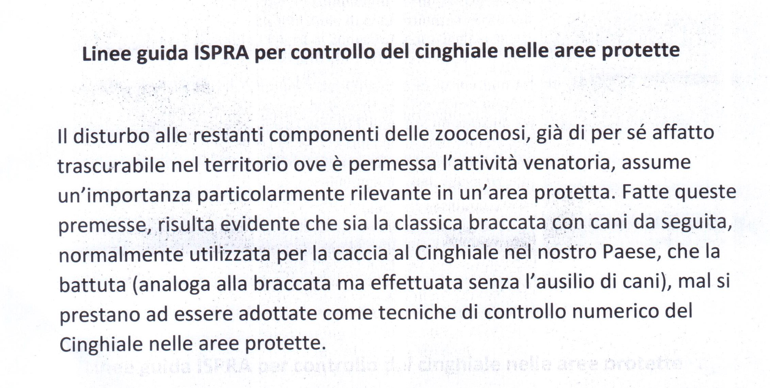

Slide 7
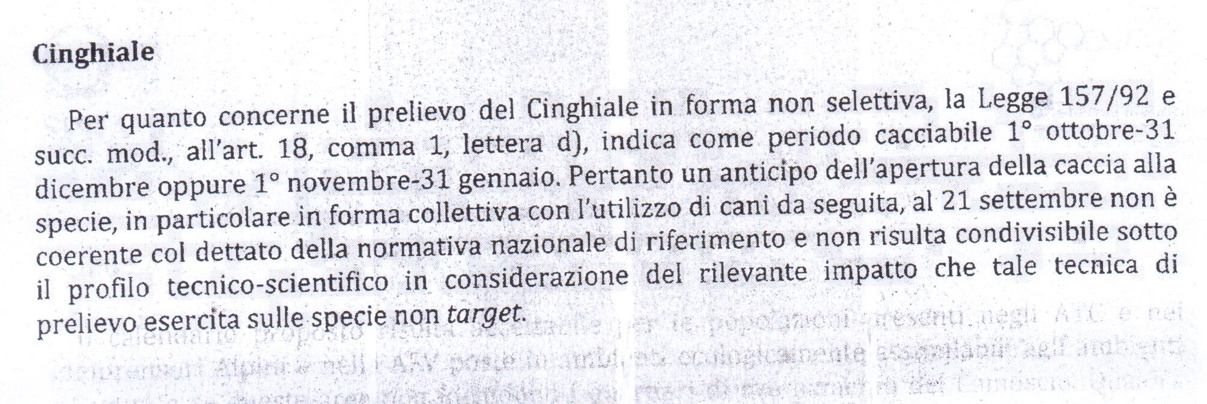
Parere ISPRA calendario venatorio 2019/2020

Slide 8
3
Perché le attuali strategie di controllo della specie imperniate quasi
esclusivamente sugli abbattimenti
non ottengono i risultati che si
prefiggono?

Slide 9
4
4 - Quale differenza tra attività di caccia e attività di controllo?

Slide 10
Art. 19, L. 157/1992
Controllo:
Gli abbattimenti degli animali possono effettuarsi solo se non esistono metodi ecologici.
Il cacciatore è l’unico soggetto che non ha interesse a vedere ridotto il numero dei cinghiali sul territorio.

Slide 11
COSI’ TANTI PROVVEDIMENTI ILLEGITTIMI !!!
CONFUSIONE TRA CACCIA E CONTROLLO !
La fauna selvatica è patrimonio indisponibile dello stato
Le carcasse dei cinghiali prelevati nelle diverse fattispecie di operazioni di controllo saranno assegnate direttamente alle squadre di abbattitori locali o di selecontrollori, ovvero ai collaboratori singoli, quale contributo forfettario per le spese sostenute, ……..
I capi ceduti ai predetti operatori esterni saranno destinati ad un uso privato domestico e non potranno essere commercializzati.

Slide 12
5
5 - Quali sono le azioni che il Tavolo Animali & Ambiente propone alle istituzione preposte per una per affrontare le problematiche sollevate dal cinghiale e tendere alla convivenza pacifica con la specie?

Slide 13
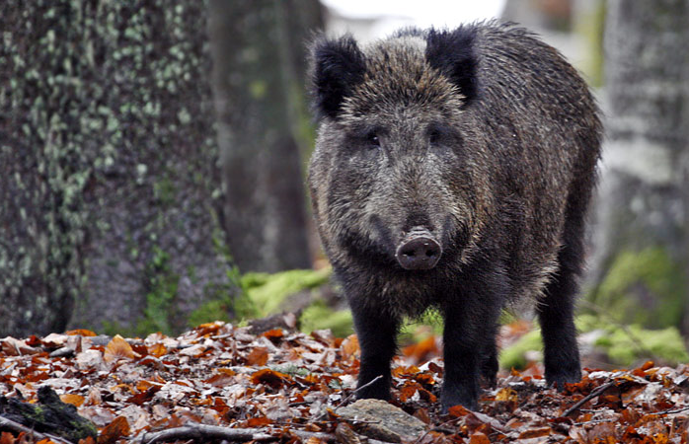
TAVOLO ANIMALI & AMBIENTE
PROGRAMMA PER IL CONTENIMENTO DEL CINGHIALE (Sus scrofa)
Regione Piemonte – Assessorato all’Agricoltura
2019
Osservazioni e proposte

Slide 14
Separare l’attività venatoria dall’attività di controllo

Slide 15
Vietare l’uso dei cani sia nell’attività di caccia al cinghiale e sia nelle attività di controllo.

Slide 16
Art. 1 , c. 1 , L.R. 5/2018
Divieto del tiro notturno – Priorità alla sicurezza delle persone
i) salvaguardare gli interessi e le attività della popolazione che possono essere compromessi dall'esercizio venatorio.

Slide 17
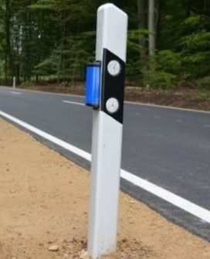

Slide 18
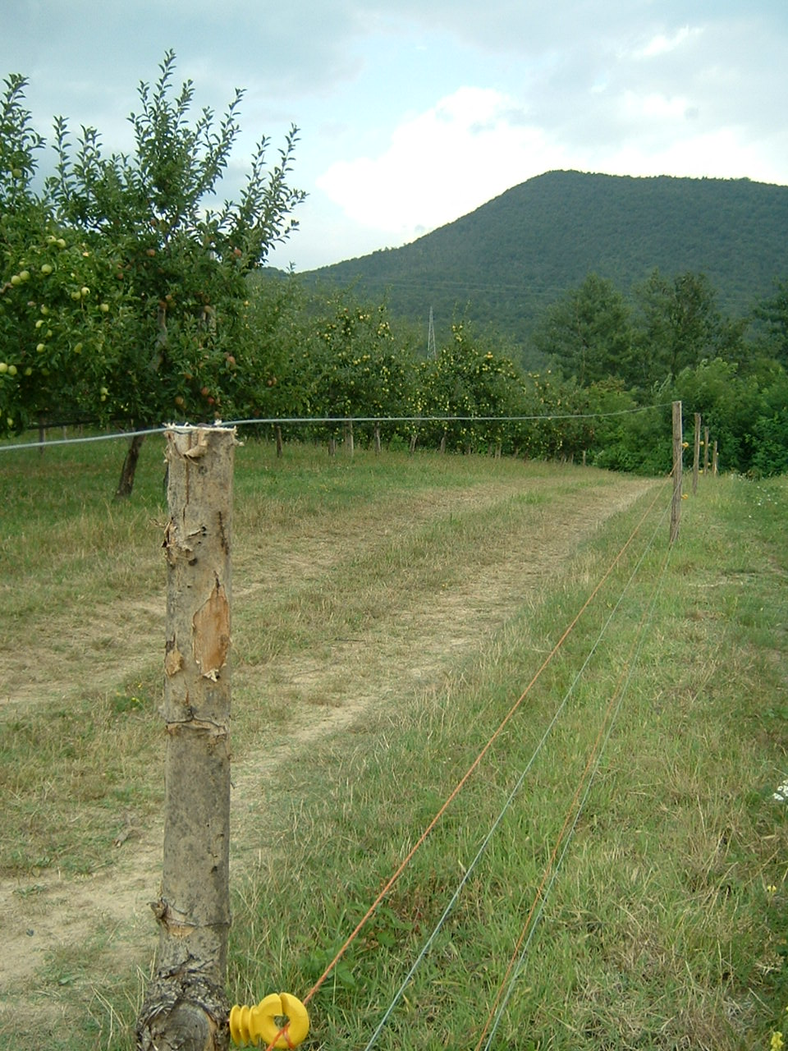
LA PREVENZIONE DEI DANNI

Slide 19
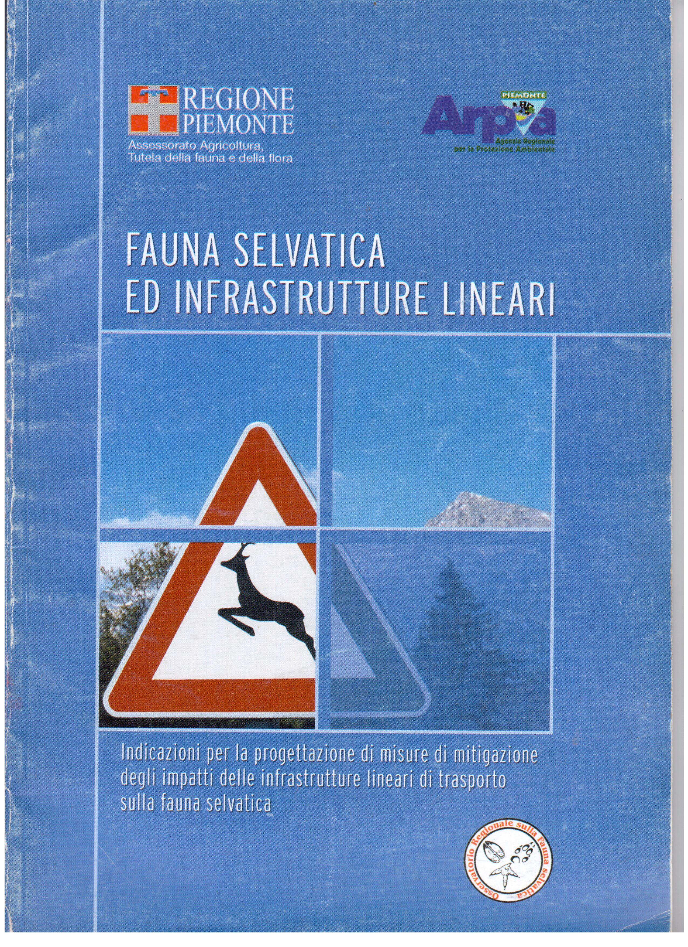
La convivenza è possibile

Slide 20
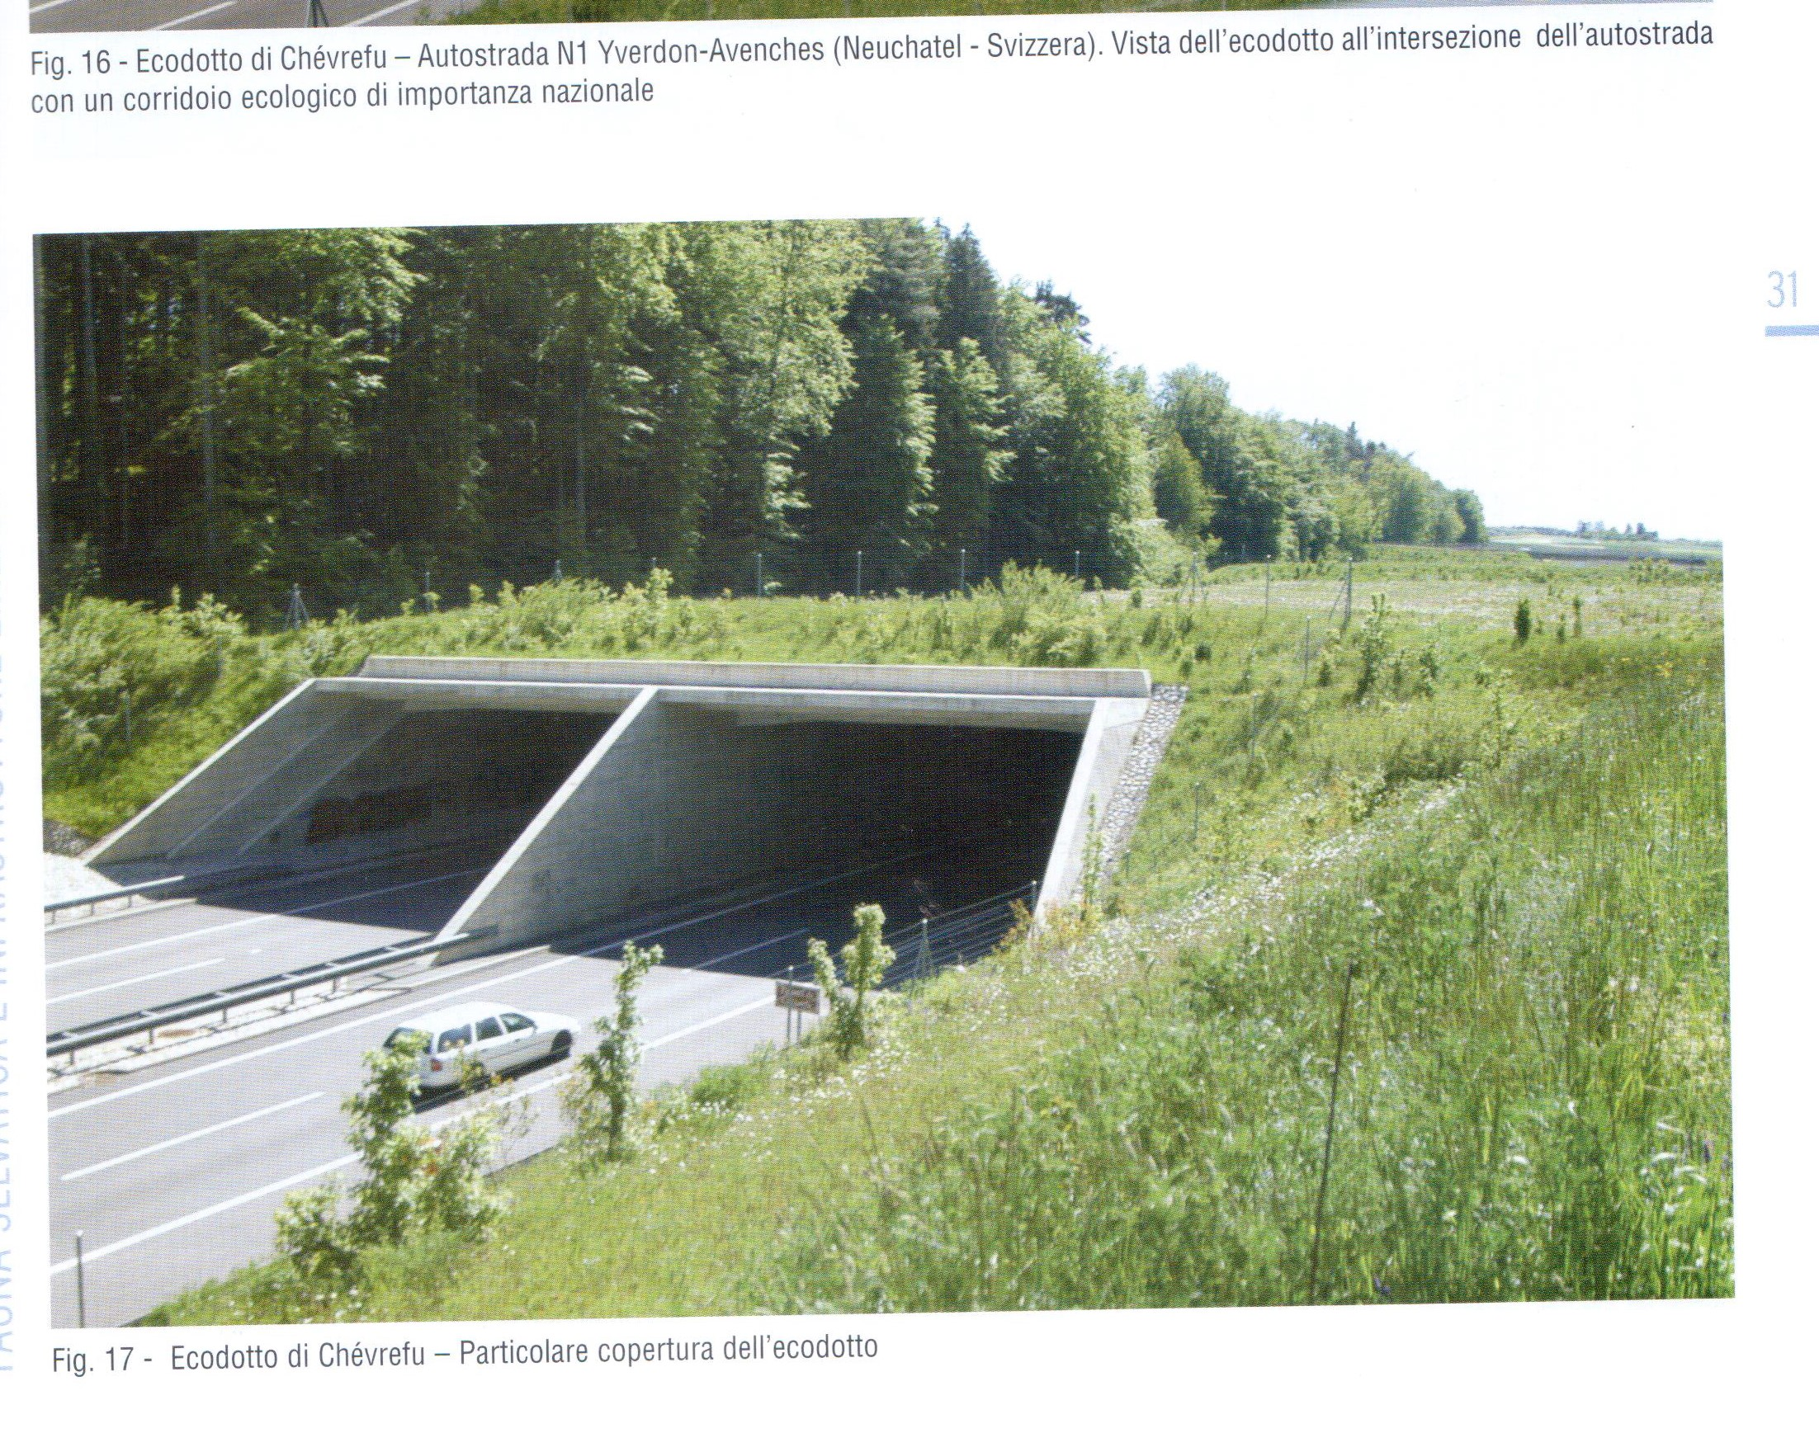

Slide 21
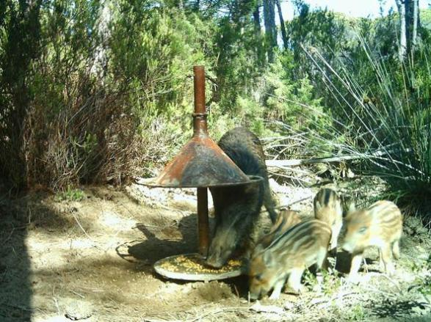
Investire nella prevenzione dei danni e nella ricerca dei metodi di controllo incruenti

Slide 22
LA CONVIVENZA PACIFICA CON LA FAUNA SELVATICA E’ POSSIBILE!
ANZI DOVEROSA !
GRAZIE DELL’ATTENZIONE

